Slide 1
Сочинение на свободную тему
Урок развития речи

Slide 2
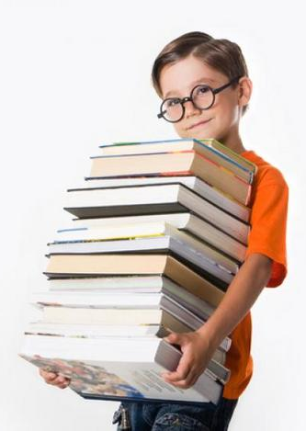
Темы для сочинений:
Памятный день в школе.
Лучший день лета.
Мой самый сладкий день.

Slide 3
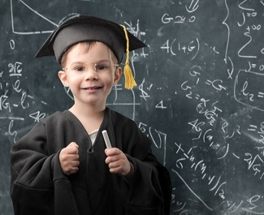
«Памятный день в школе»
Сочинение на тему

Slide 4
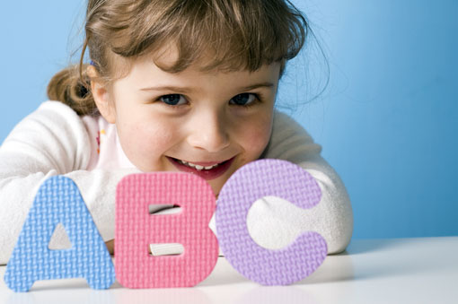
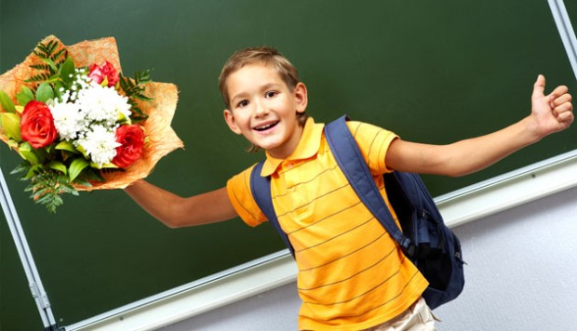
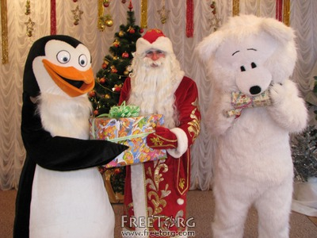
Школа…

Slide 5
Памятный день в школе.
Самый памятный день в школе оказался день первого экзамена в моей жизни.
25 мая мы сдавали математику. До этого я никогда не сдавал никаких экзаменов. Мне немного было страшно, но и интересно: какие задания будут, смогу ли я решить их?
Утром я встал очень рано и повторил все правила, которые учили, пересмотрел все задачи и примеры. Часа через два встала мама и очень удивилась, что я не сплю. Я собрался, позавтракал, и мы с мамой пошли за цветами, а потом на экзамен. Когда я увидел задания на доске, то почти не испугался: все было знакомо. Я решил пять примеров и задачу одним из первых.
Я получил “четверку”, так как перепутал один знак. Теперь я знаю, что на экзамене надо быть очень собранным и внимательным. Несколько раз проверять решенное.
Это был мой первый экзамен.

Slide 6
Первое сентября
Самый памятный день в школе оказался день первого похода в школу в моей жизни.
1 сентября мы пошли на линейку. До этого я никогда не был на этом празднике. Мне немного было страшно, но и интересно: какой учитель у меня будет, смогу ли я выполнять все задания?
Утром я встал очень рано и стал проверять, все ли готово к празднику. Часа через два встала мама и очень удивилась, что я не сплю. Я собрался, позавтракал, и мы с мамой пошли за цветами, а потом на линейку. Когда я увидел свою первую учительницу, то совсем не испугался. Она была очень доброй, постоянно улыбалась. В класс я зашел одним из первых.
Нас еще раз поздравили с тем, что мы стали первоклассниками. Посоветовали на уроках быть очень собранными и внимательными.
Это был мой первый день в школе, а впереди еще долгих одиннадцать лет.

Slide 7
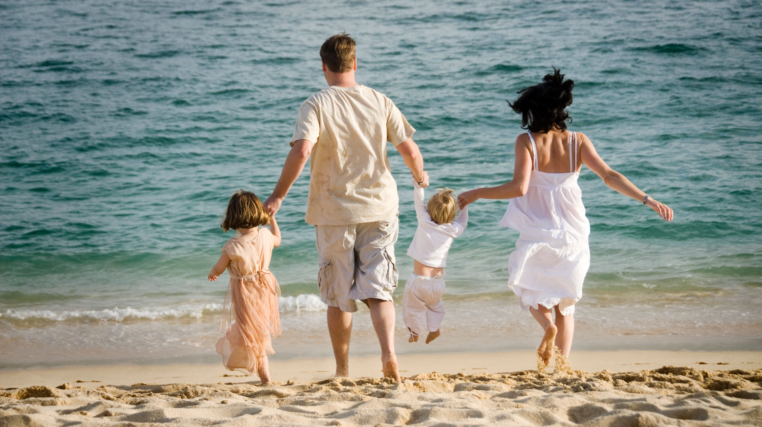
«лучший день лета»
Сочинение на тему

Slide 8
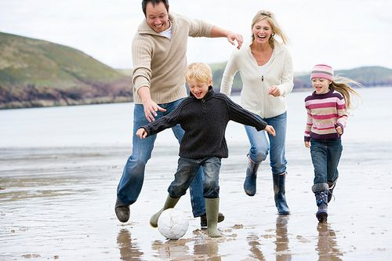
Лето…

Slide 9
Составьте текст:
1.Но время рыбалки подходило к концу, надо было идти домой. 2.Это лето я провёл весело и с пользой для себя. 3.Я и мои друзья пошли на рыбалку. 4.Друзья стали смеяться, но я настроился серьёзно, поэтому не отступал. 5.Мне даже не пришлось скучать или грустить. 6.Это было прекрасное зрелище. 7.Я резко потянул удочку, чтобы успеть поймать рыбу, но не смог ее вытащить. 8.Так закончился один из летних дней моих каникул. 9.Мои друзья хвалили меня, удивляясь моему упорству. 10.В один из летних дней было жарко, на небе не было ни одной тучки. 11.Она была большая и необычная. 12.Рыбу мы решили отпустить обратно в реку. 13.В итоге, мне удалось кое-как вытащить рыбу. 14.Сначала клевало только у них, но потом я заметил, что и мой поплавок стал дёргаться.

Slide 10
Лучший день лета
Это лето я провёл весело и с пользой для себя. Мне даже не пришлось скучать или грустить.
В один из летних дней было жарко, на небе не было ни одной тучки. Я и мои друзья пошли на рыбалку. Сначала клевало только у них, но потом я заметил, что и мой поплавок стал дёргаться. Я резко потянул удочку, чтобы успеть поймать рыбу, но не смог ее вытащить. Друзья стали смеяться, но я настроился серьёзно, поэтому не отступал. В итоге, мне удалось кое-как вытащить рыбу. Она была большая и необычная. Мои друзья хвалили меня, удивляясь моему упорству.
Но время рыбалки подходило к концу, надо было идти домой. Рыбу мы решили отпустить обратно в реку. Это было прекрасное зрелище.
Так закончился один из летних дней моих каникул.

Slide 11
Планы сочинений:
1. «Это лето я провёл весело и с пользой».
2. «Я и мои друзья пошли на рыбалку».
3. «Время рыбалки подходило к концу».
4. «Так закончился один из летних дней моих каникул».
1. Это лето я провёл весело и с пользой.
2. Я с родителями в Таиланде.
3. Время близится к вечеру.
4. Так закончился один из летних дней моих каникул.
(Второй и третий пункты можно объединить).

Slide 12
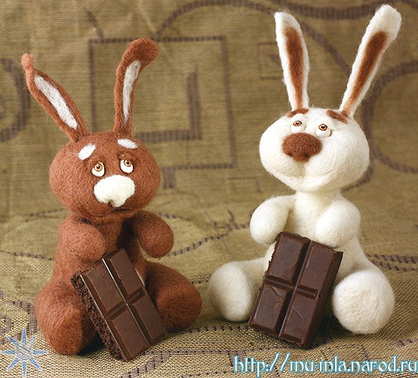
«мой самый сладкий день»
Сочинение на тему

Slide 13
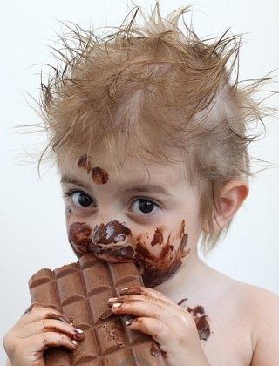
11 июля – день шоколада
11 июля любители сладкого отмечают Всемирный день шоколада. День шоколада впервые был придуман французами в 1995 году.

Slide 14
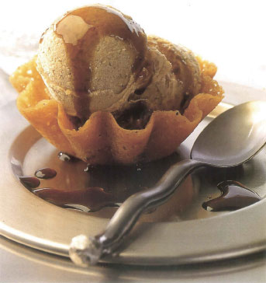
"Ничего не делает гостя более приятным, чем пунктуальность… и наличие у него коробки конфет"
Вспомните «сладкие» праздники…

Slide 15
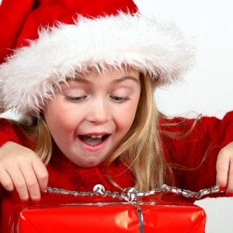
Новый год

Slide 16
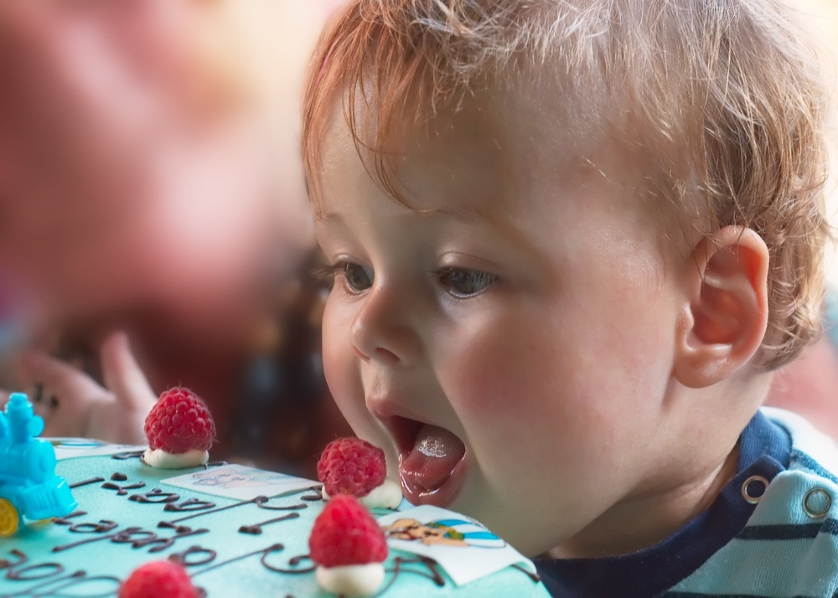
День рождения

Slide 17
Планы сочинения:
Общий план:
1. Этот день был самым сладким в моей жизни.
2. Как я отметил свой День рождения.
3. Так закончился один из самых сладких дней.
План основной части:
1. Нежданное пробуждение.
2. Подготовка к торжеству.
3. Приход гостей.
4. Долгожданный подарок.
5. Счастье от сладостей.

